Slide 1
Social Media Content Performance &
Campaign Analytics Dashboard
Final Project Dibimbing | January–December 2025
Fauzan Falah Rabbani

Slide 2

Introduction – Profil Singkat
Nama : Fauzan Falah Rabbani
Pendidikan : Universitas Pancasila, Sarjana Hukum (S.H.)
Pengalaman Kerja : Legal & Compliance Staff (4 tahun 3 bulan) di Tugu Insurance
Bidang yang Dipelajari : Python, SQL, Excel, Tableau, Power BI, Exploratory Data Analysis.
Tujuan Karier : Menjadi Data Analyst yang mampu membantu bisnis mengambil keputusan berbasis data.
Relevansi dengan DABI : Pengalaman kerja sebelumnya memberikan dasar kemampuan dalam mengelola data, melakukan validasi
dokumen, monitoring kepatuhan, serta menyusun laporan yang terstruktur. Kemampuan tersebut menjadi
fondasi yang relevan ketika beralih ke bidang Data Analytics.

Slide 3
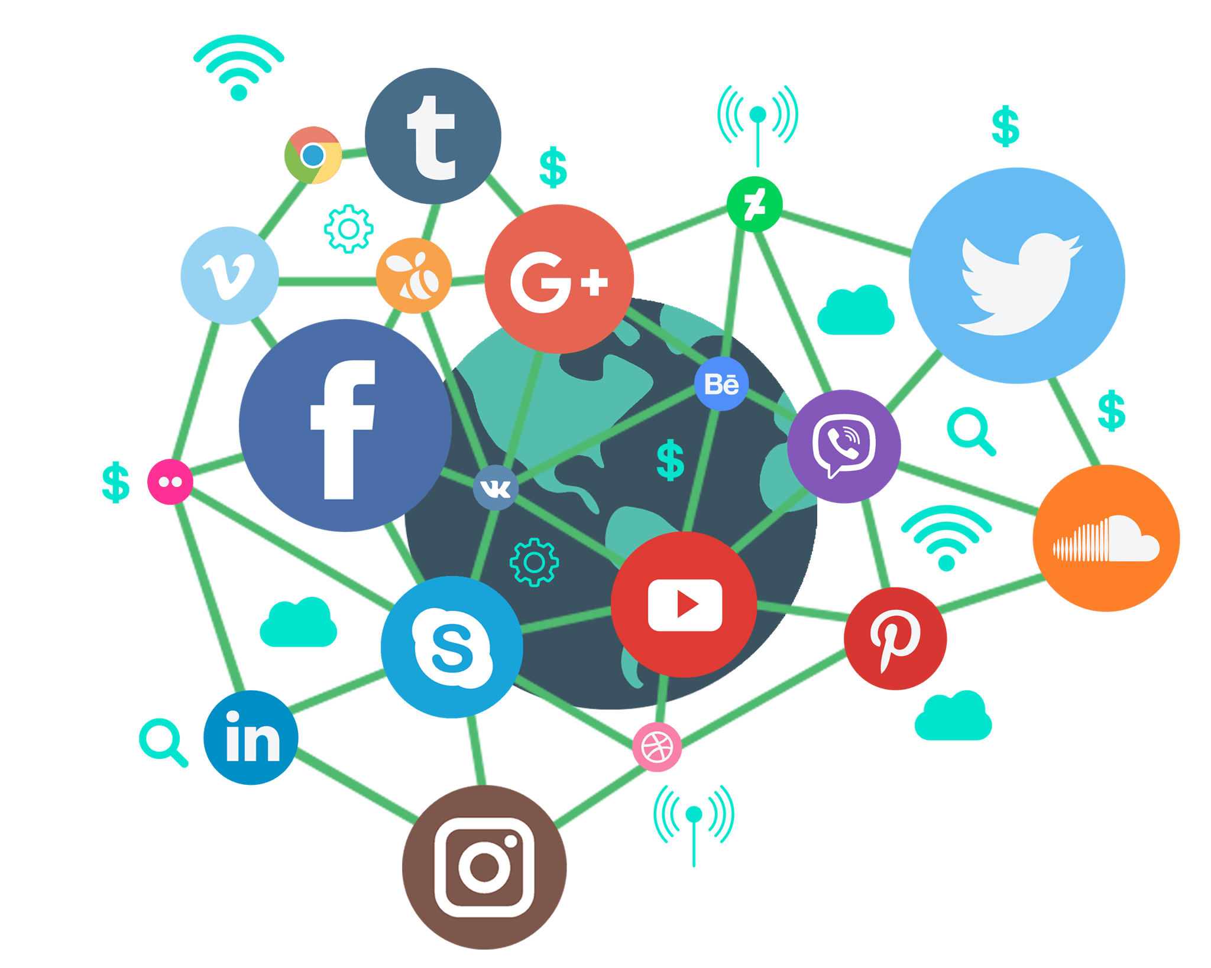
Business Background & Problems
NusaDigital Media mengelola kampanye multi-channel (5 platform) untuk menjangkau audiens secara luas. Evaluasi menyeluruh diperlukan untuk memastikan efisiensi alokasi sumber daya dan strategi konten berbasis data.
Core Business Problems:
Resource & Effort Mismatch: Alokasi produksi tinggi pada format video (Reels/Video) belum sebanding dengan perolehan Engagement Rate yang justru didominasi visual statis (Infographic/Image).
False Signal Hazard: Evaluasi parsial berbasis total Reach berisiko memicu sinyal keliru terhadap efisiensi platform (seperti TikTok) tanpa melihat rasio per postingannya.
Operational Inconsistency: Fluktuasi volume publikasi yang tajam (drop di April & November) akibat ketiadaan standardisasi content buffer bulanan.
Business Questions:
Platform dan jenis konten manakah yang paling efisien dalam mendatangkan
Reach, Engagement, serta konversi Clicks?
Langkah strategis apa yang harus diambil untuk menjaga konsistensi produksi
dan mengoptimalkan alokasi resource kampanye berikutnya?

Slide 4
Macro Performance Baseline (H1 vs H2 2025)
Total Reach
409 Juta
H1: 198Jt vs H2: 211Jt | Naik +6,5%
Total Engagement
37 Juta
H1: 18,1Jt vs H2: 18,9Jt | Naik +4,4%
Total Clicks
823 Ribu
H1: 402Rb vs H2: 421Rb | Naik +4,7%
Avg Engagement Rate
8,01%
H1: 8,02% vs H2: 8,00% | Stabil
Key Takeaways (H1 vs H2 Performance):
Positive Growth Across All Funnels: Terjadi peningkatan performa yang konsisten di Semester 2, didorong oleh kenaikan Reach (+6,5%), Engagement (+4,4%), dan Clicks (+4,7%).
Quality Index Stabil: Meskipun volume konten meningkat di H2, Avg. Engagement Rate relatif stabil di angka ~8,00%, menunjukkan relevansi pesan pemasaran tetap terjaga.
Operational Volatility Note: Meskipun pertumbuhan agregat H2 positif, terdapat fluktuasi bulanan tajam pada periode tertentu (seperti drop di April & November serta peak di Mei) yang memerlukan analisis lebih mendalam di tingkat kanal & jenis konten.

Slide 5
Data Understanding
Berdasarkan audit kualitas data (data quality audit) pada dataset operasional kampanye awal, ditemukan beberapa anomali minor seperti missing values dan duplikasi data yang harus ditangani terlebih dahulu agar hasil analisis prediktif dan deskriptif tidak mengalami bias. Berikut ringkasan data terkait
Informasi Dataset | Keterangan
Nama Dataset Awal | Dummy_Dataset_Final_Project_Marketing_Channel_Analysis.xlsx
Periode Data | Januari – Desember 2025
Jumlah Record Awal | 1.002 baris
Jumlah Variabel | 17 kolom
Platform | Instagram, Facebook, TikTok, X (Twitter), YouTube
Missing Values | 2 kolom Reach & 2 kolom Comments
Duplicate Records | 2 rows
Pada tahap Identifikasi Permasalahan Data (Data Quality Assessment), pengecekan kualitas data mentah dilakukan dengan Python Pandas. Berikut ringkasan penanganan data (data cleaning) yang dilakukan:
Penanganan Nilai Kosong (Missing Values): Terdapat 2 nilai kosong pada kolom Reach dan 2 nilai kosong pada kolom Comments, yang masing-masing diimputasi menggunakan nilai median.
Pembersihan Duplikasi: Ditemukan 2 baris data duplikat yang kemudian dihapus menggunakan metode drop_duplicates().
Penyesuaian Format & Variabel: Tipe data kolom tanggal yang semula berupa string dikonversi menjadi datetime. Selain itu, dibuat kolom baru yaitu Month dan Month_Number untuk memfasilitasi analisis berbasis bulan.

Slide 6
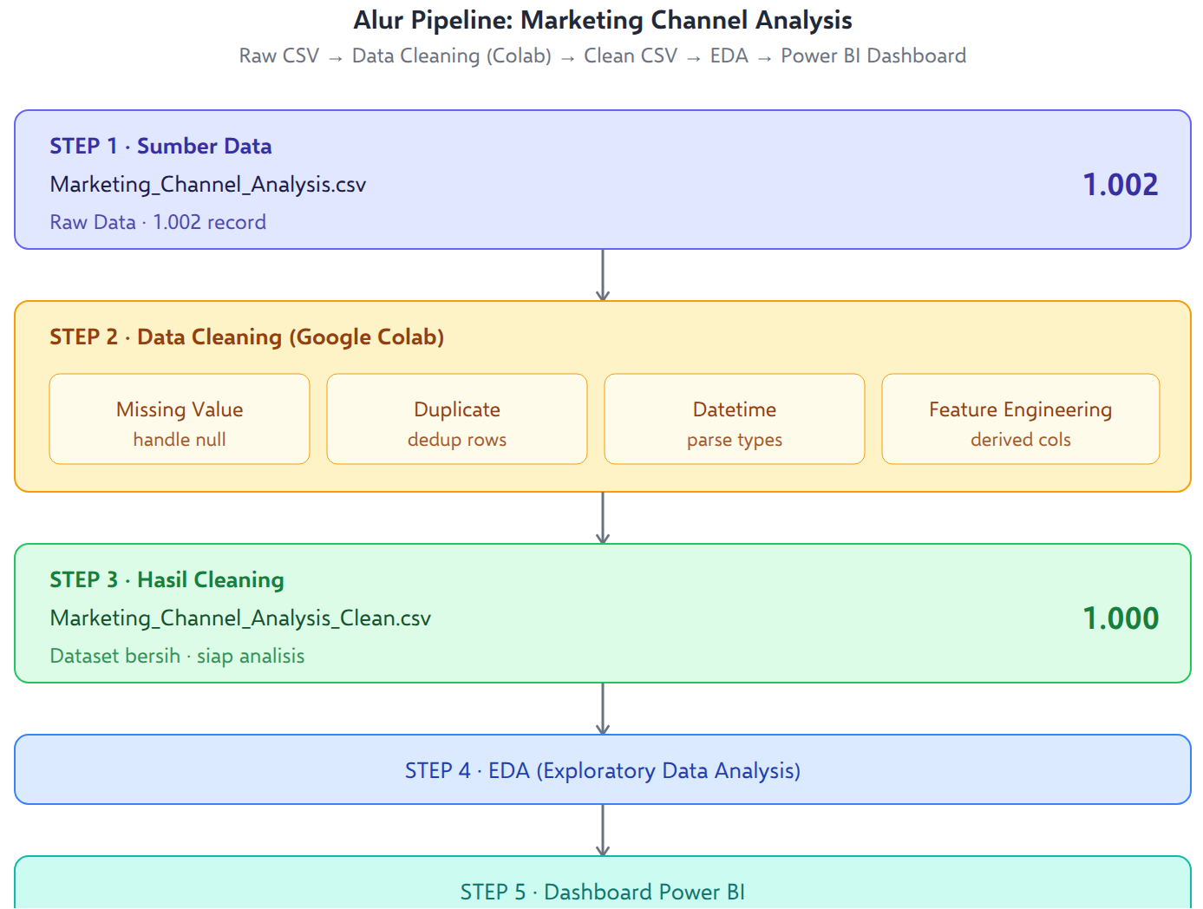
Data Understanding - Alur

Slide 7
Data Understanding – Dataset Akhir
Setelah proses preprocessing selesai, dataset berhasil dibersihkan dari missing values dan duplicate records, serta dilakukan transformasi variabel agar siap digunakan untuk Exploratory Data Analysis (EDA) dan pembangunan dashboard Power BI. Dataset akhir memiliki 1.000 record dengan kualitas data yang telah memenuhi kebutuhan analisis. Berikut ringkasan dataset setelah proses cleaning:
Informasi Dataset | Keterangan Hasil Akhir
Nama Dataset | Marketing_Channel_Analysis_Clean.csv
Periode Data | Januari – Desember 2025
Jumlah Record Akhir | 1.000 baris
Jumlah Variabel | 20 kolom
Platform | Instagram, Facebook, TikTok, X (Twitter), YouTube
Missing Values | 0
Duplicate Records | 0
Status Dataset | Siap digunakan untuk EDA dan Power BI

Slide 8
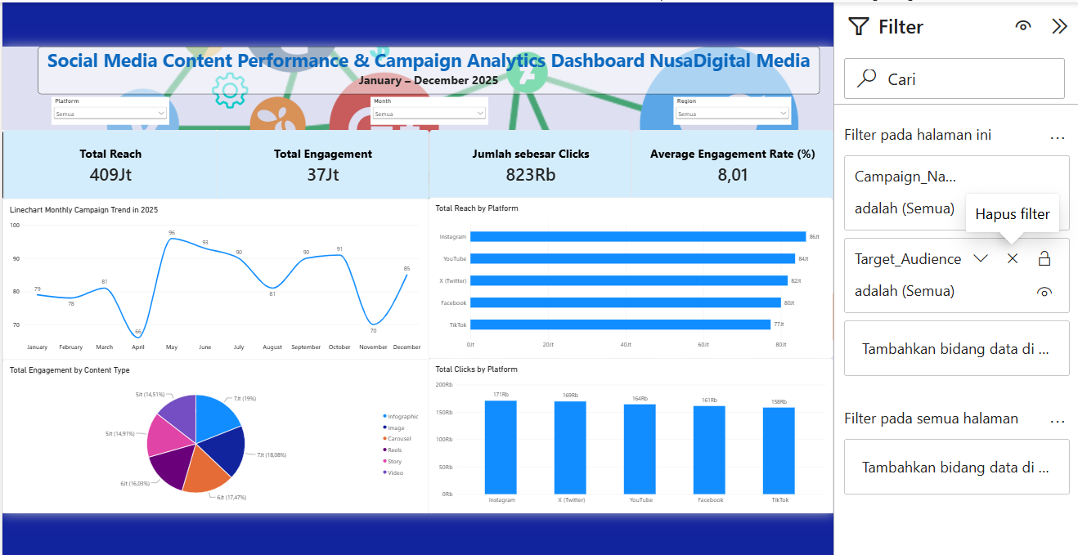
Dashboard Overview
Dashboard memberikan ringkasan performa kampanye media sosial berdasarkan empat KPI utama serta visualisasi:
  Tren bulanan,
  Reach per platform,
  Distribusi engagement berdasarkan jenis konten, dan
  Total klik per platform.
Dashboard ini dilengkapi dengan Slicer interaktif (Platform, Month, Region) serta Filters Pane (Campaign Name & Target Audience) untuk memudahkan drill-down analisis sesuai kebutuhan spesifik stakeholder.

Slide 9
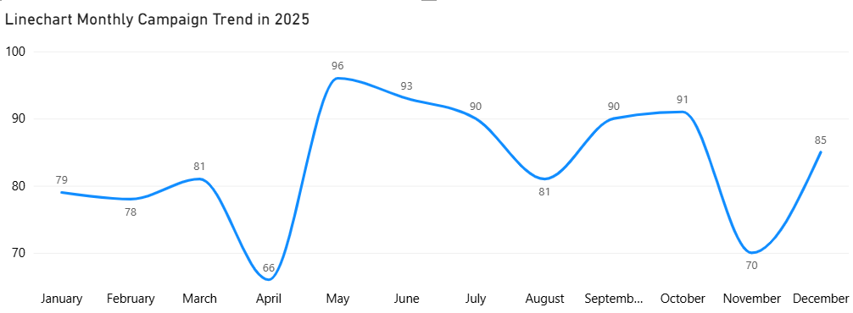
Data Visualization - Monthly Campaign Trend
Key Insight:
Fluktuasi Output Konten yang Signifikan:
Aktivitas publikasi mengalami penurunan tajam di April (66 post) dan November (70 post), yang berjarak cukup jauh dari
rata - rata bulanan (~83 post).
Masalah Perencanaan Kapasitas (Capacity Planning):
Pola naik-turun yang drastis ini mengindikasikan belum adanya standar batas minimum postingan (content buffer) bulanan
yang konsisten.
Business Recommendation:
Investigasi Penyebab Drop (Post-Mortem):
Evaluasi kendala operasional pada bulan April dan November (misal: kendala resource, kendala teknis, atau libur
nasional) untuk mencegah terulang di periode berikutnya.
Tetapkan Threshold Minimum Posting:
Buat aturan SOP baru dengan batas minimum postingan (misalnya minimal 80 post/bulan) agar eksposur merek tetap stabil
sepanjang tahun.

Slide 10
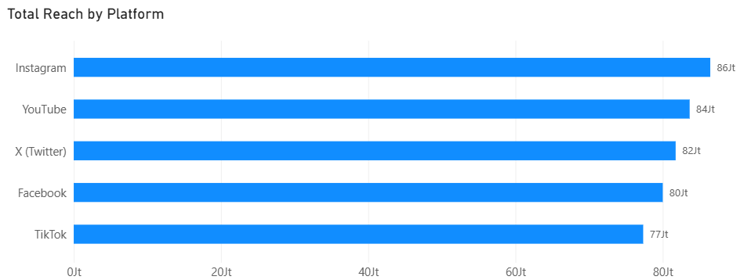
Data Visualization - Reach by Platform
Key Insight:
Penyebaran Ekosistem yang Seimbang:
Instagram memimpin dengan jangkauan terbesar (86Jt), disusul oleh YouTube (84Jt), X/Twitter (82Jt), Facebook (80Jt),
dan TikTok (77Jt).
Peluang Pertumbuhan di TikTok:
Meskipun berada di posisi paling bawah (77Jt), TikTok memiliki potensi algoritma distribusi organik (FYP) yang sangat
fleksibel untuk menjangkau audiens baru secara eksponensial.
Business Recommendation:
Skalakan Share of Voice di TikTok:
Alokasikan lebih banyak porsi konten berformat short-form video ke TikTok untuk mendongkrak jangkauan organiknya agar
sejajar dengan Instagram dan YouTube.
Terapkan Cross-Posting Efisien:
Manfaatkan aset visual utama dari Instagram untuk diolah ulang (repurpose) ke TikTok dan YouTube Shorts guna menghemat
biaya produksi.

Slide 11
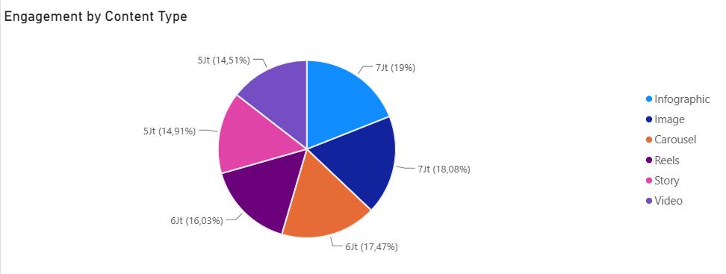
Data Visualization - Engagement by Content Type
Key Insight:
Dominasi Konten Informatif/Edukasi:
Format Infographic (19,00%) dan Image (18,08%) menjadi penyumbang interaksi (engagement) terbesar dengan total
gabungan mencapai 37,08%.
Performa Reels & Video Masih di Bawah Ekspektasi:
Reels (16,03%) dan Video (14,51%) justru menduduki posisi terbawah, padahal format video umumnya diprediksi memiliki
tingkat interaksi tertinggi di media sosial saat ini.
Business Recommendation:
Evaluasi & Re-strategi Format Video/Reels:
Tinjau ulang kualitas hook (3 detik pertama), editing, audio, dan skrip pada konten Reels/Video agar lebih komunikatif dan
interaktif.
Lakukan A/B Testing Konten:
Uji coba menyampaikan satu topik yang sama dalam dua format berbeda (1 Infografis vs 1 Reels) untuk membandingkan
tingkat keterlibatan audiens secara head-to-head.

Slide 12
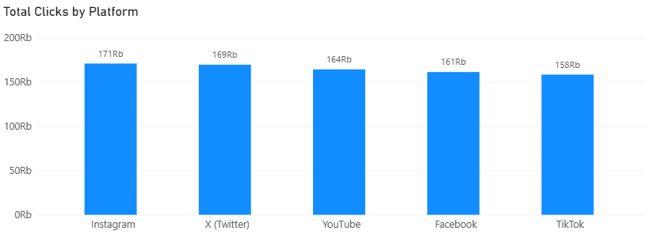
Data Visualization - Total Clicks by Platform
Key Insight:
Instagram & X (Twitter) Sebagai Driver Utama Konversi Klik:
Dua platform berbasis konten visual cepat dan teks/tautan langsung ini berhasil menyumbangkan porsi klik terbesar,
membuktikan bahwa audiens di kedua kanal tersebut paling aktif merespons panggilan aksi (Call-to-Action).
Potensi Pertumbuhan yang Belum Optimal di TikTok:
Merekam 158Rb klik, TikTok berada di posisi terbawah untuk metrik Clicks. Meskipun demikian, angka ini masih sangat
potensial mengingat format video pendek di TikTok biasanya digunakan untuk membangun keterlibatan awal
(awareness/engagement).
Business Recommendation:
Fokuskan Kampanye Konversi di Instagram & X:
Alokasikan Call-to-Action (CTA) beriklan/penjualan (conversion-focused) pada Instagram dan X untuk memaksimalkan penangkapan trafik.
Optimasi Hook CTA di TikTok:
Sisipkan CTA yang lebih jelas di akhir video TikTok (seperti link in bio / promo khusus) untuk mendorong konversi tanpa mengganggu
user experience.

Slide 13
Expected Business Impact
Implementasi rekomendasi diharapkan meningkatkan konsistensi kampanye, memperluas jangkauan platform yang masih memiliki potensi pertumbuhan, mengoptimalkan komposisi konten, serta meningkatkan efektivitas kampanye melalui monitoring berbasis dashboard Power BI dengan target Improvement sebagai Berikut:
Area | Current | Target | Tujuan
Monthly Posting | 66–96 | Minimum 80 post/Bulan | Menjaga stabilitas operasional & mencegah drop di bulan sepi (seperti April & Nov).
TikTok Reach Share | 18.83% | 22–24% | Mengoptimalkan potensi pertumbuhan organik di TikTok yang saat ini masih terendah.
Reels Share | 16% | 22–25% | Mendorong alokasi konten format pendek yang memiliki potensi viralitas tinggi.
Total Clicks / CTR | 823 Ribu Clicks (CTR ~1,48%) | Peningkatan Clicks +10% s.d. +15% | Menunjukkan dampak langsung pada trafik/konversi bisnis.
Engagement Rate | 8.01% | Dipertahankan pada >= 8,00% | Memastikan kualitas keterlibatan audiens tetap tinggi seiring peningkatan volume postingan.

Slide 14

Conclusion
Integrasi Pelaporan & Evaluasi Menyeluruh
Konsolidasi seluruh metrik kampanye media sosial ke dalam satu dasbor terpadu memberikan visibilitas penuh bagi
manajemen untuk melakukan evaluasi spesifik per kampanye dan demografi audiens..
Keseimbangan Ekosistem vs. Kejelasan Peran Kanal
Seluruh platform menunjukkan performa jangkauan (Reach) yang seimbang. Namun, Instagram dan X (Twitter) terbukti
paling efektif sebagai penggerak utama trafik (Clicks), sementara TikTok memiliki headroom terbesar untuk pertumbuhan
audiens baru.
Keselarasan Preference Audiens & Efisiensi Konten
Audiens memberikan respons tertinggi pada konten visual informatif/edukatif (Infographic & Image). Terdapat inefisiensi
pada produksi format video (Reels & Video) yang belum menghasilkan engagement rate sepadan dengan effort produksinya.
Stabilitas Operasional & Perencanaan Kapasitas
Terjadi fluktuasi volume publikasi bulanan yang signifikan (terutama penurunan tajam di bulan April dan November). Hal ini
mengindikasikan perlunya penetapan standar batas minimum postingan (minimum quota buffer) agar eksposur merek tetap
stabil sepanjang tahun.

Slide 15


